Slide 1



PIVOT SQL
Anthony Cardenas Aquino

Slide 2
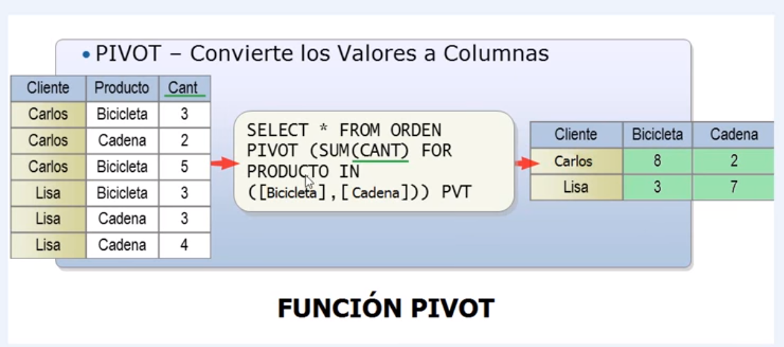
CONVERTIR VALORES EN COLUMNAS

Slide 3
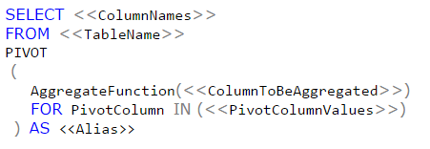
CONVERTIR VALORES EN COLUMNAS

Slide 4
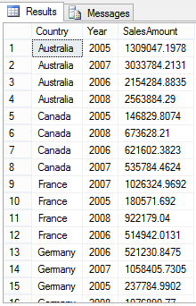
CONVERTIR VALORES EN COLUMNAS

Slide 5
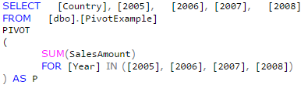
CONVERTIR VALORES EN COLUMNAS

Slide 6
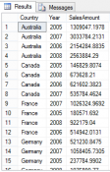
CONVERTIR VALORES EN COLUMNAS

Slide 7
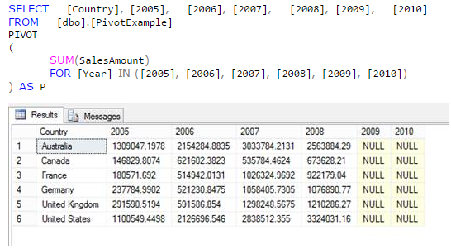
CONVERTIR VALORES EN COLUMNAS

Slide 8

PIVOT SQL
Anthony Cardenas Aquino

